Slide 1
Desarrollo de Aplicaciones Web
Unidad 3 – Estilo de un documento web

Slide 2
Contenido
Introducción a las hojas de estilo en cascada
Sintaxis y reglas de una hoja de estilo
Tipos de selectores
Propiedades de estilo en elementos de un documento
Tipos de letras
Modelo de cajas
Posicionamiento con CSS
Gradientes y efectos

Slide 3
Introducción a las hojas de estilo en cascada

Slide 5
Introducción
Desarrollo Web:
Organización estructural y secciones definidas
Diseño
Funcionalidad
HTML y sus tags de estilo
<b> <i> @frameborder
Estándares independientes:
CSS3 (Referencia)
HTML5 (Referencia)
HTML5 se desarrolló considerando CSS para el diseño
Notes:
Hojas de estilo externas permiten cambiar la apariencia y la organizacion de todo las paginas del sitio Web editando un solo archivo

Slide 6
Desarrollo por capas
Estilos visuales para los elementos del documento
(tamaños, color, fondos, bordes, etc.)
Hojas de estilo
Externas
Archivos con extensión “.css”
Disminución de trabajo para el estilo
¿Por qué?

Slide 7
Historia entre HTML y CSS
Notes:
HTML para el contenido del documento y no el formato
HTML 3.1 aparece font, HTML 3.2 separa en css, HTML 4.0 lo separa definitivamente
Hoy, todos los navegadores soportan CSS
Compatible con versiones anteriores
CSS3 es el ultimo estándar de las hojas de estilo en cascada.

Slide 8
Historia de CSS
CSS 1.0
Fuentes: tipo y énfasis
Atributos de texto
CSS 2.0
Aumenta las características de CSS 1.0
Diseño (layout)
CSS 3.0
Translucidez
Adaptabilidad a los dispositivos
Color: fondo y texto
Alineación
Margen, borde, relleno y posicionamiento
Posicionamiento
Espacios de nombres
Selectores
Modularidad

Slide 9

CSS3
Estructura: Modular
Estado actual
Por ejemplo:
Selectors, Box Model, Backgrounds and Borders, Text Effects, 2D/3D Transformations, Animations, Multiple Column Layout, User Interface
Control de estilo y layout
Prefijos para características en fase de implementación
-moz- for Firefox
-webkit- for Safari and Chrome
-o- for Opera
-khtml- for Konqueror
-ms- for Internet Explorer
-chrome- specific for Google Chrome

Slide 10
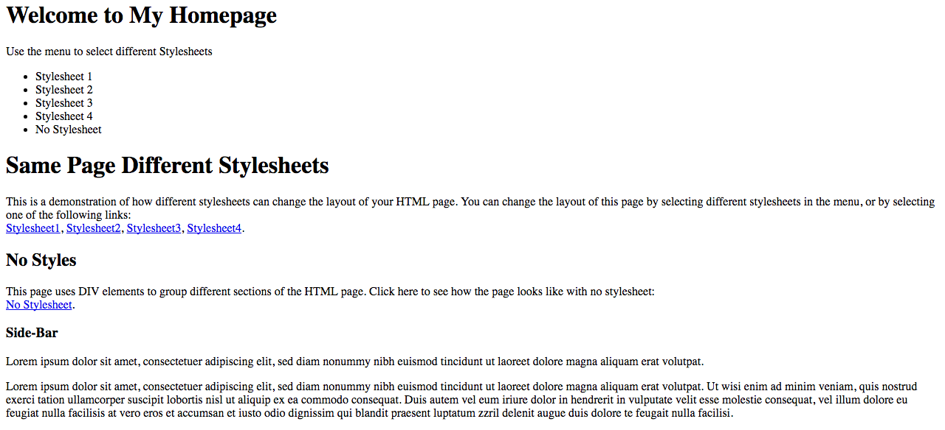
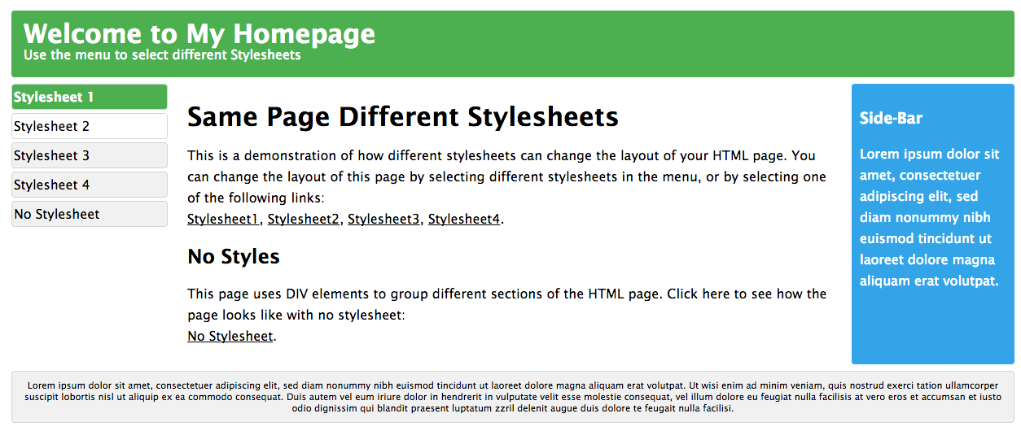
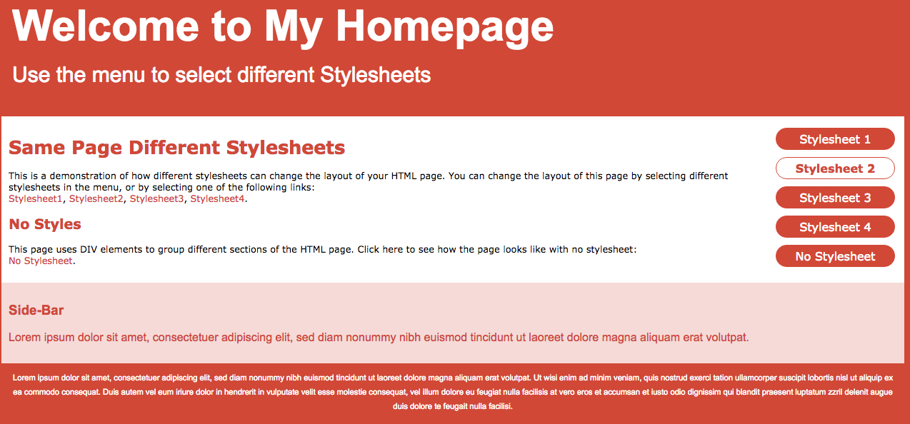
Ejemplo en vivo
Enlace
Notes:
Definen cómo los elementos serán formados

Slide 11
Estilo y estructura
El navegador garantiza estilos por defecto para cada elemento HTML
Ordena los elementos acorde al tipo
Elementos Block: posicionados uno bajo otro hacia abajo en la página
<header>
<nav>
<section>
<aside>
<footer>
Elementos Inline: posicionados uno junto a otro sin salto de línea a menos que no exista suficiente espacio horizontal

Slide 12
¿Cómo incluir los estilos?
Referencia: https://image.slidesharecdn.com/css-120210110505-phpapp02/95/css-tutorial-31-728.jpg?cb=1328873878
Notes:
PRACTICA
Inline
Forma más sencilla
Mediante el atributo style y se agrega cualquier característica: font-size: 20px
Pruebas
Aumenta el tamaño del documento
Mezcla contenidos con presentación
Embedded
Menos espacio en el documento
Mejora la mantenibilidad y consistencia
Recomendado para una página <style> dentro de <head>
External
Recomendado para múltiples páginas ¿Por qué?

Slide 13
Y si tengo todos a la vez, ¿Qué pasa?
External – Internal - Inline

Slide 14
Siendo precisos …
Estilo por defecto del navegador
Hoja de estilo externa
Hoja de estilo interna (en la sección Head)
Estilo en linea (dentro de un elemento HTML)
Notes:
¿Qué pasa si coloco el style antes del link?

Slide 15
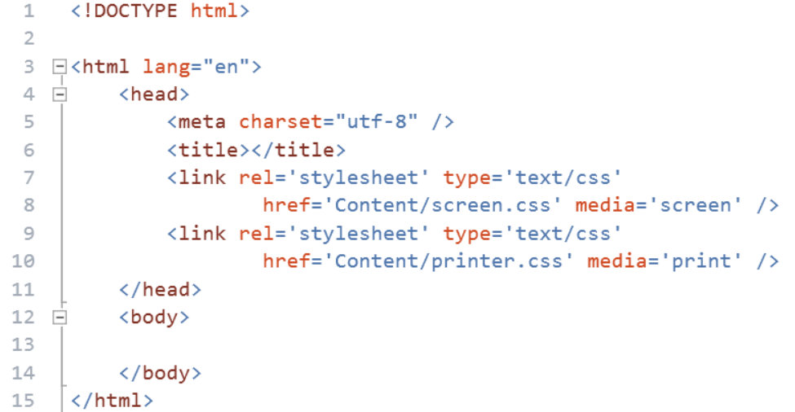
Media
Dispositivo en el que se va a utilizar
El navegador decide

Slide 16
Media
Valores | Descripción
all | Renders to all devices
braille | Renders to braille tactile feedback devices
embossed | Renders to paged braille printers
handheld | Renders to handheld devices that typically have small, low-resolution screens and limited bandwidth
print | Renders paged material and documents viewed on screen in print preview mode
screen | Renders to color computer screens
speech | Renders to speech synthesizers
tty | Renders to media, using a fixed-pitch character grid such as teletypes, terminals, and portable devices with limited display capabilities
tv | Renders to television-type devices that typically have low-resolution color screens with limited ability to scroll and have sound

Slide 17
Sintaxis y reglas de una hoja de estilo

Slide 18

Sintaxis - I
Cada elemento se conoce como una regla
Cada regla está compuesta por
Selector (elemento HTML)
Declaración
Cada declaración
Se agrupa por { }
Colecciones de pares propiedad y valor
Cada par
Relacionan por :
Terminan por ;

Slide 19
Sintaxis - II
Agrupamiento
Selectores con iguales propiedades y valores
Se separan por ,
Comentarios
Comienzan /*
Terminan */
/*This is a comment*/ p { text-align:center; /*This is another comment*/ color:black; font-family:arial; }
h1 {color:blue; font-weight:bold;}
h2 {color:blue; font-weight:bold;}
h3 {color:blue; font-weight:bold;}
h1, h2, h3, h4, h5, h6 {color:blue; font-weight:bold}

Slide 20
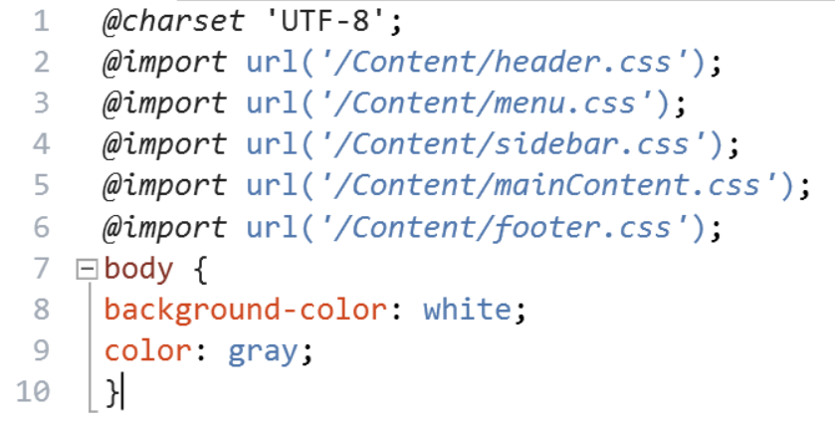
Importar otras hojas externas
Codificación de los caracteres

Slide 21
Tipos de selectores

Slide 22
Selectores
Elemento a aplicar
Tipos:
Selectores básicos
Selectores avanzados
Pseudo-clases y pseudo-elementos

Slide 23
Selectores básicos
Universal
* Aplica a todos
Por elemento y agrupación
etiqueta o grupos de etiquetas (separados por coma)
Por clase
Símbolo: .
Por identificador
Símbolo: #
Descendientes
etiqueta1 etiqueta2 etiqueta3

Slide 24
Selectores avanzados
De hijos
> todos mis hijos
De adyacentes
+ primer hermano
De hermanos
~ todos mis hermanos
Por atributos
etiqueta[atributo]
etiqueta[atributo = valor]
etiqueta[atributo^=valor]
etiqueta[atributo$=valor]
etiqueta[atributo*=valor]

Slide 25
Pseudo-clases y Pseudo-elementos
Pseudo-clases
Pseudo-elementos
:first-child
:last-child
:nth-child
:active
:focus
:visited
:hover
::first-element
::first-line
::before
::after
::first-letter
CSSTricks

Slide 26
Propiedades de estilo en elementos de un documento

Slide 27
CSS3 Propiedades

Slide 28
Modelo de cajas
Box Model

Slide 29
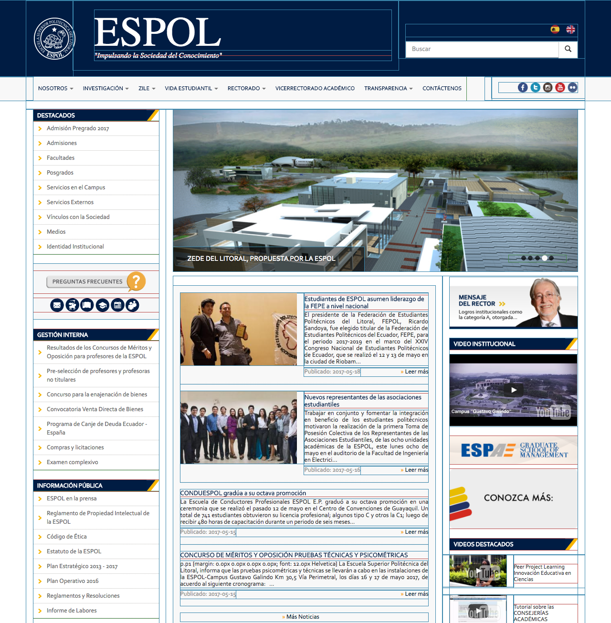
Modelo de Caja
Antes del diseño de páginas
Es necesario revisar el modelo de cajas
Todo es una caja.
Etiqueta -> Navegador -> Caja
De acuerdo a las reglas CSS:
Navegador
CSS externo
CSS embebido
En línea

Slide 30
Modelo de Cajas
Margen (Margin)
Separación opcional existente entre la caja y el resto de cajas adyacentes.
Background-color
Background-image
Borde (Border)
Línea que encierra completamente el contenido y su relleno
Relleno (Padding)
Espacio libre opcional existente entre el contenido y el borde
Contenido (Content)
Contenido HTML del elemento (las palabras de un párrafo, una imagen, el texto de una lista de elementos, etc.)

Slide 31
Ancho y Alto
Modificar el ancho (width) y el alto (height), incluye:
Contenido
Relleno
Borden
Margen
¿Cuánto es el ancho total?
width:250px; padding:10px; border:5px solid gray; margin:10px;

Slide 32
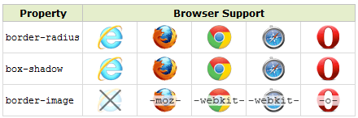
Bordes (Border)
Con CSS3 podemos crear nuevos efectos de bordes
Bordes redondeados (border-radius)
border-radius: 1-4 length|% / 1-4 length|%;
Sombras (box-shadow)
box-shadow: h-shadow v-shadow blur spread color inset;
Usar imágenes como bordes (border-image)
border-image: source slice width outset repeat;

Slide 33
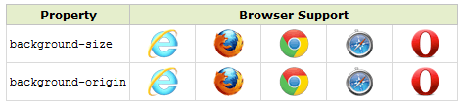
Fondo (Background)
background-size
background-size: length|percentage|cover|contain;
Especifica el tamaño de la imagen de fondo, en pixeles o en porcentajes.
Si el tamaño se especifica en porcentajes, el ancho y alto son relativos a las dimensiones del elemento padre
background-origin
background-origin: padding-box|border-box|content-box;
Especifica el área de posicionamiento de la imagen de fondo
Areas: content-box, padding-box, or border-box
Propiedades existentes
background-image
Múltiples imágenes de fondo

Slide 34
Tipos de letras

Slide 35
Fuentes
Tipos:
Comparación: Serif vs San Serif
Unidades
Comparación: px, pt, em y %
Propiedades
font, font-family, font-size, line-height, font-weight

Slide 36
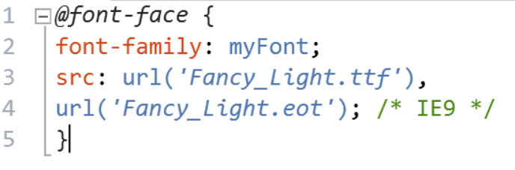
Fuentes externas
Librerías externas
Google Fonts: css externo, inline, .ttf o .eot (IE9)

Slide 37
Posicionamiento con CSS

Slide 38
Block
Aparecen en el cuerpo de la página de HTML
Se recomienda que contenga:
Otros elementos de bloque
Elementos Inline
Comienzan por una nueva línea
Para macro-estructuras

Slide 39
Inline
Aparecen en el cuerpo de la página de HTML
Se recomienda que contengan:
Datos
Otros elementos inline
Para micro-estructuras

Slide 40
Block vs Inline
Block
Inline
p
h1, h2, h3, h4, h5, h6
ol,ul
pre
address
blockquote
dl
div
fieldset
form
hr
noscript
table
b, big, i, small, tt
abbr, acronym, cite, code, dfn, em, kbd, strong, samp, var
a, bdo, br, img, map, object, q, script, span, sub, sup
button, input, label, select, textarea

Slide 41
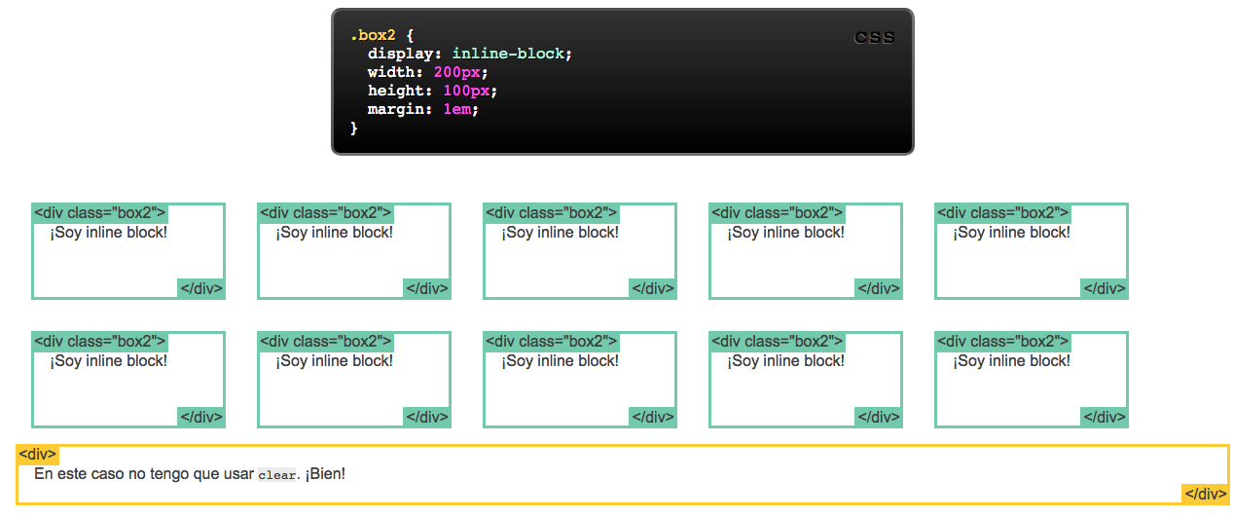
display:inline-block

Slide 42
display: none
Un elemento que no será visible en el documento
El espacio que ocupa es colapsado

Slide 43
Visibility
Especifica sí un elemento se:
Muestra: visible
Oculta: hidden
Colapsar: collapse
Para elementos en tabla

Slide 44
visibility:hidden vs display:none
visibility:hidden
Se mantiene el mismo espacio que ocupaba el elemento (aún afecta el layout)
display:none
La página se muestra como si el elemento no formara parte de ella.

Slide 45
Hasta ahora…
Factores para colocar un elemento en la página:
BoxModel: padding, margin, border, width y height
Tipo del elemento: inline o block
Relación: descendientes (inline dentro de un block, etc)
Otros fractores
Posicionamiento: normal, relativo, absoluto y fijo

Slide 46
Posicionamiento
HTML: define el lugar en el que se ubicarán los elementos
CSS
Permite modificar la posición
Efectos avanzados
Diseño particular

Slide 47
Normal o estático
Relativo
Absoluto
Tipos de Posicionamiento
Fijo

Slide 48
Propiedades
top, left, right y bottom
Indican el desplazamiento horizontal y vertical del elemento respecto a una referencia.

Slide 49
position: static
static
corresponde al posicionamiento normal o estático.
Todos los elementos tienen este valor por defecto.
Si se utiliza este valor, se ignoran los valores de las propiedades:
top, right, bottom y left

Slide 50
position: relative
Corresponde al posicionamiento relativo de donde debería estar según el flujo normal de la página.
El desplazamiento de la caja se controla con las propiedades
top, right, bottom y left

Slide 51
position: absolute
Corresponde al posicionamiento absoluto.
El desplazamiento de la caja también se controla con las propiedades top, right, bottom yleft.
El origen de coordenadas del desplazamiento depende del posicionamiento de su elemento contenedor.

Slide 52
position: fixed
Idéntica al posicionamiento absoluto
Su posición es inamovible dentro de la ventana del navegador
¿Cuál es la diferencia?

Slide 53
position: relative+absolute
Si Contenedor es relative entonces:
Los descendientes serán relativos al contenedor
Si Descendiente es absolute entonces:
Su posición es relativa+absoluta al contenedor

Slide 54
Diseño sin tablas
Mantenimiento
Menos archivos por modificar
Accesibilidad
Etiqueta legibles por software
Carga
Toma más tiempo con tablas
Semántica
Tablas -> datos

Slide 55
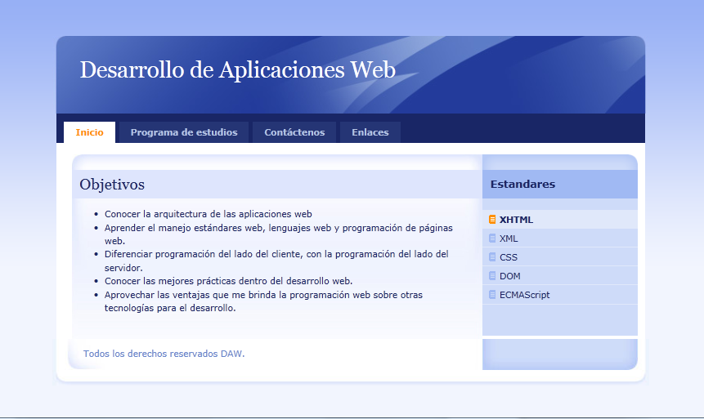
Resultado

Slide 56
Gradientes y efectos

Slide 57
Gradientes y Efectos
CSS-Tricks
Colorzilla
Algunos efectos en:
CSSLab
PSD a HTML
Librerías

Slide 58

Tarea
Ingresar al Sidweb y revisar la sección de Planificación
TIP:
Revisa periodicamante el Sidweb, la sección de Plan de Clase y Trabajos

Slide 59
Referencias
CSS3 . Info - All you ever needed to know about CSS3. (2017). Css3.info. Retrieved 17 May 2017, from http://www.css3.info/
CSS3. (2017). Mozilla Developer Network. Retrieved 17 May 2017, from https://developer.mozilla.org/en-US/docs/Web/CSS/CSS3

